Slide 1

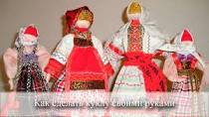
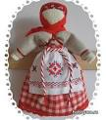
Мастер –класс с родителями
«Тряпичные куклы»
Воспитатели: Толакаева М.Н.

Slide 2
Тряпичная кукла Закрутка своими руками
«Кто в куклы не играет, тот счастья не знает» /поговорка/
Рукотворные куклы на протяжении веков сопровождали быт русских крестьян. Они бережно хранились в сундуках и передавались из поколения в поколение. Малым деткам кукол шили мамы, старшие сестры, бабушки, «…при всей невероятной занятости они находили для этого время. Ребенка специально обучали традиционным приемам изготовления куклы, и лет с пяти простейшую тряпичную куклу могла сделать любая девочка». А начинали девочек учить изготавливать куклы уже с трехлетнего возраста.

Slide 3
Главная особенность куклы, заключается в том, что сделана она без иголки и безлика. Для ребенка кукла будет игрушкой-подружкой и оберегом одновременно, поэтому колоть её иглой негоже, а делать лицо по народным поверьям нельзя, так как такая кукла может обрести душу и стать опасной. А «безликая» куколка считается предметом неодушевленным и не может навредить ребенку. Сделанная с любовью своими руками куколка, будет предметом гордости ее мастерицы.

Slide 4
Материалы.
- 2 квадрата белой ткани (20х20) для туловища и блузки;
- один квадрат (20х20) и две полоски цветной ткани для сарафана;
- прямоугольный лоскутик для передника и треугольный для косынки;
- белые нитки;
- вата для объема;
- тесьма для пояса.

Slide 5
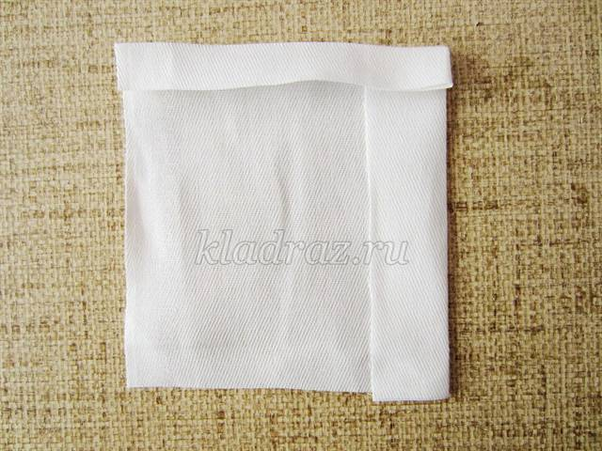
Технология изготовления куколки
Берем один квадрат белой ткани и подгибаем края внутрь, как показано на фото. Там, где подогнут более широкий край (справа) будет основание. Оно получится толще, для того, чтобы кукла была устойчива.

Slide 6
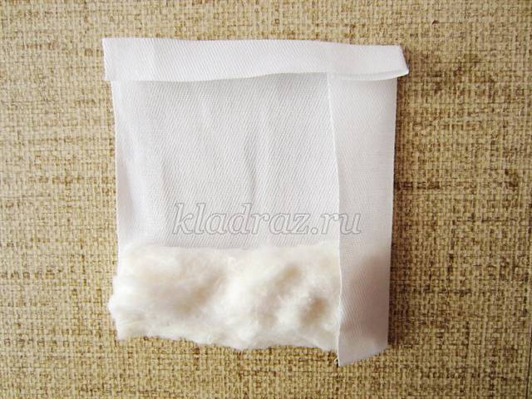
В середину кладем вату, чтобы наша куколка не была слишком худенькой.

Slide 7
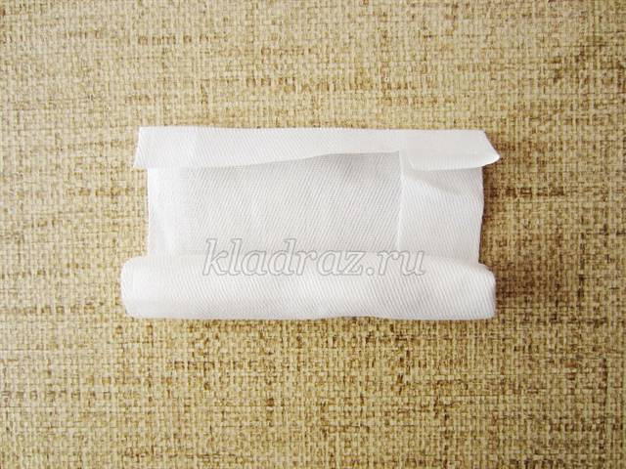
-
Выполняем тугое закручивание.

Slide 8
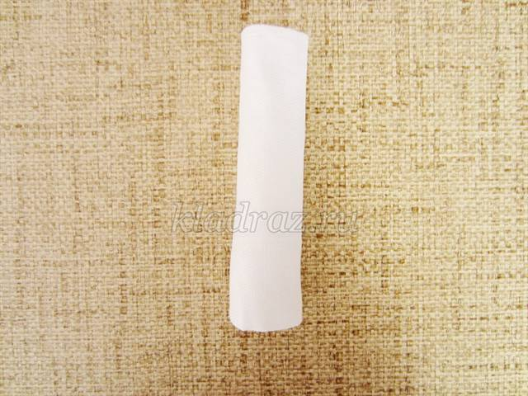
Получилась скрутка - рулик. Это «тулово» нашей куколки.

Slide 9
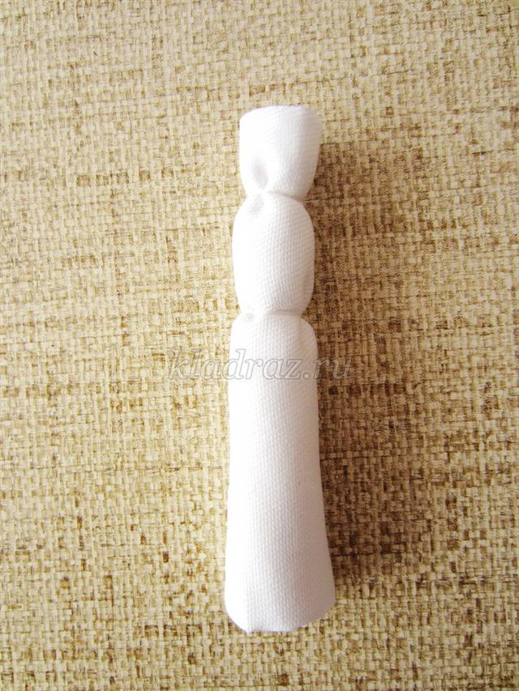
.
На уровне шеи и пояса перевязываем скрутку ниткой.

Slide 10
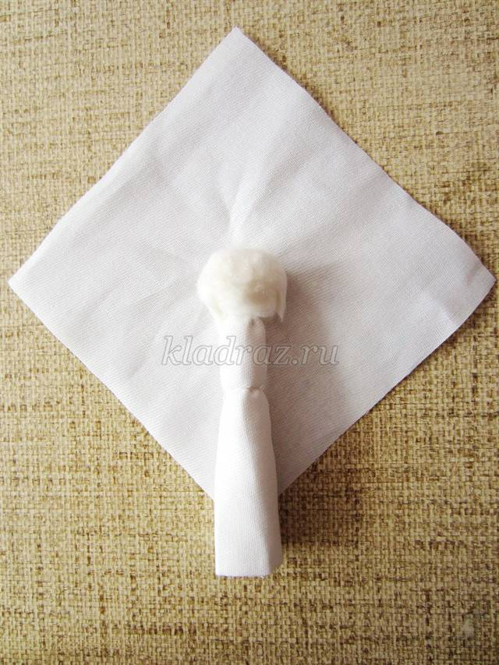
Берем второй квадрат белой ткани, в центр размещаем скрутку и кусочек ваты, чтобы голова получилась более круглой.

Slide 11
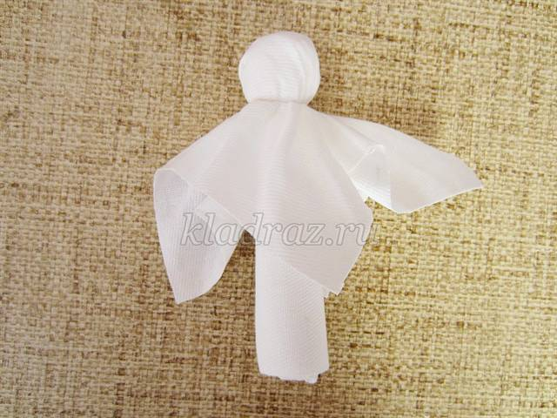
Завязываем ниткой на уровне шеи.

Slide 12
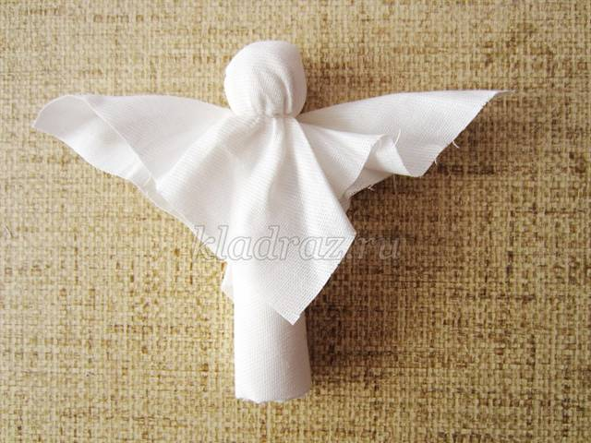
Расправляем ткань. Постараемся убрать лишние складки с лица куклы.

Slide 13
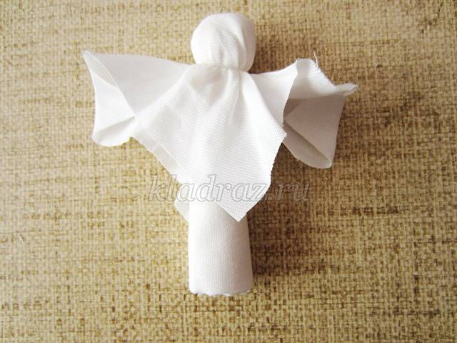
.
Формируем руки: определяем их длину и лишнюю ткань заворачиваем вовнутрь. Края рукава убираем в середину.

Slide 14
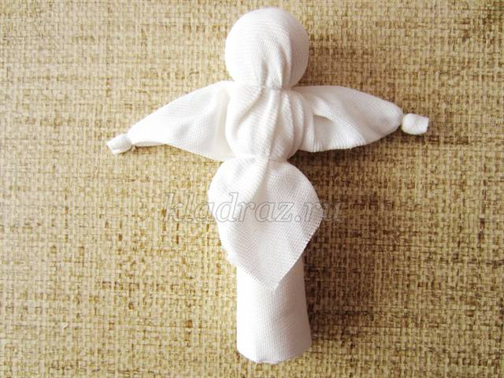
Отмеряем размеры ладошек и перетягиваем их ниткой. Свободные уголки подвязываем вокруг туловища ниткой на поясе, стараясь распределить ткань равномерно.
.

Slide 15
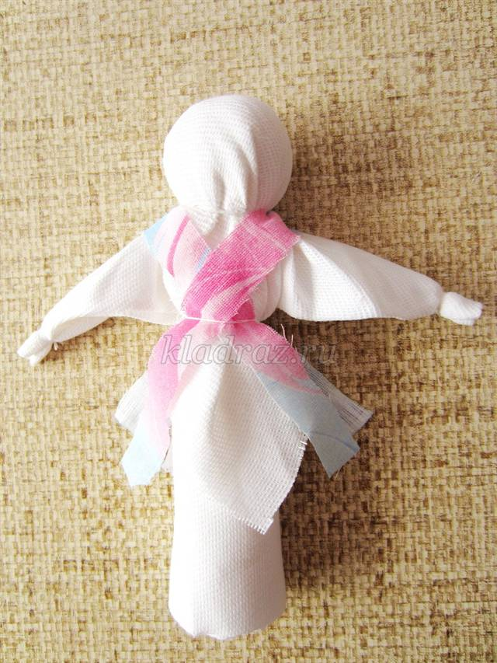
.
Основа нашей куклы готова. А вот наряд – это ваша фантазия и творчество. Я сделала кукле сарафан. Берем две узкие цветные полоски ткани и располагаем их крестообразно через плечи на груди и спине. Завязываем ниткой на поясе.

Slide 16
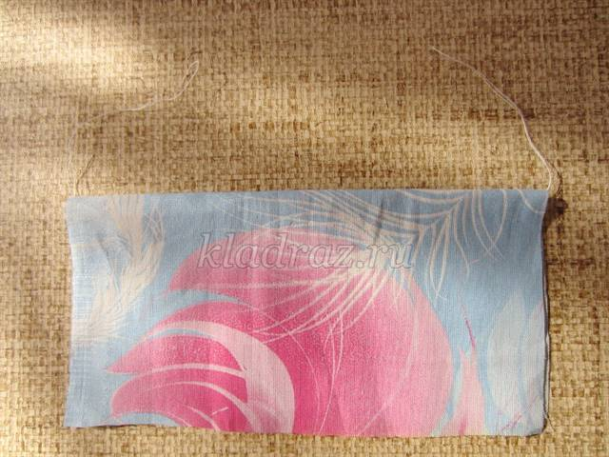
Квадрат цветной ткани сворачиваем пополам, располагая нитку внутри.
.

Slide 17
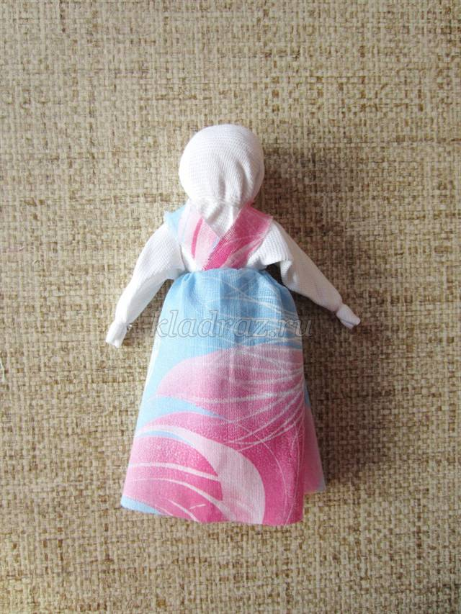
Стягиваем нитку, ткань прикладываем к поясу, равномерно распределяя вокруг , и завязываем.

Slide 18
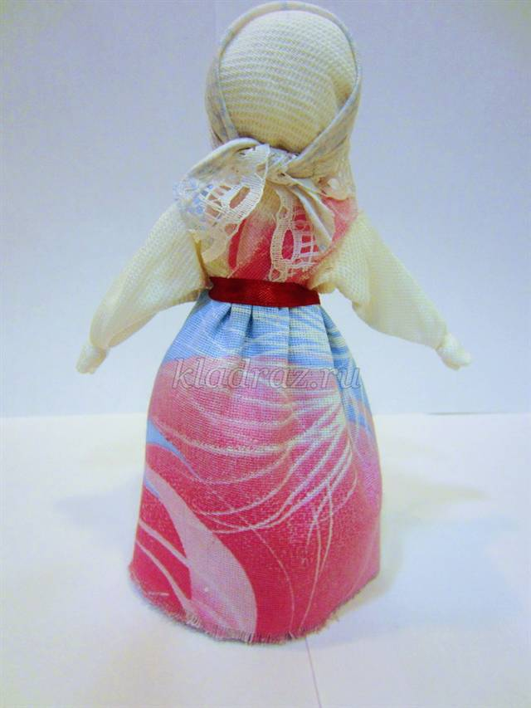
Повязываем куколке косыночку, завязываем пояс и куколка готова..

Slide 19
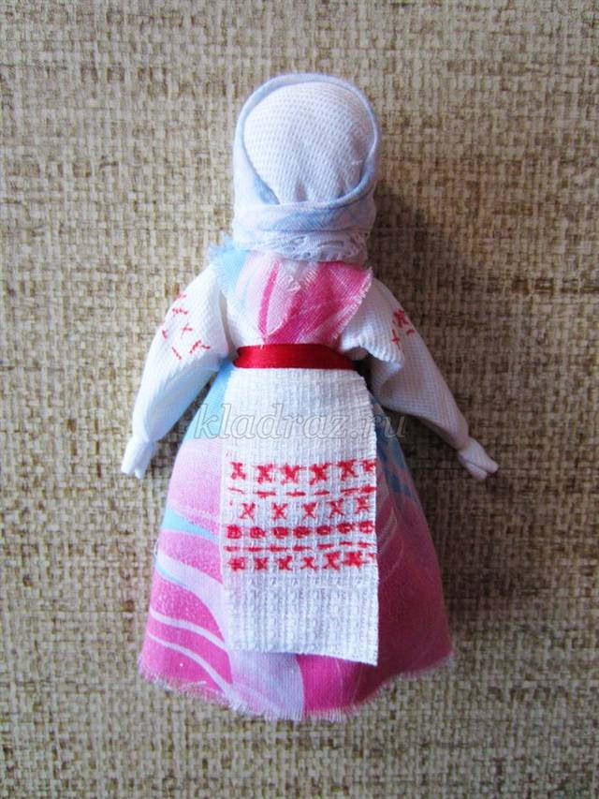
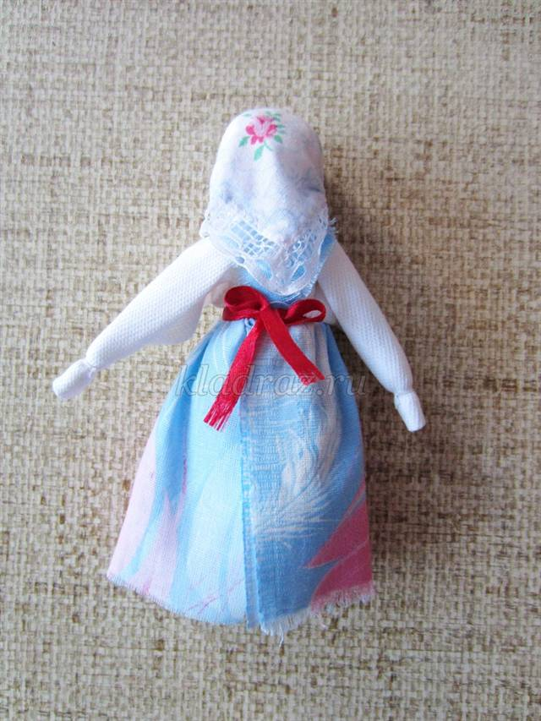
Другой вариант. Косыночка завязана вокруг головы. Куколка украшена передничком. Орнамент нарисован фломастером.

Slide 20
Но моя куколка грустит: не с кем хоровод водить.
Сделайте подружек ей, кукле будет веселей.

